Slide 1
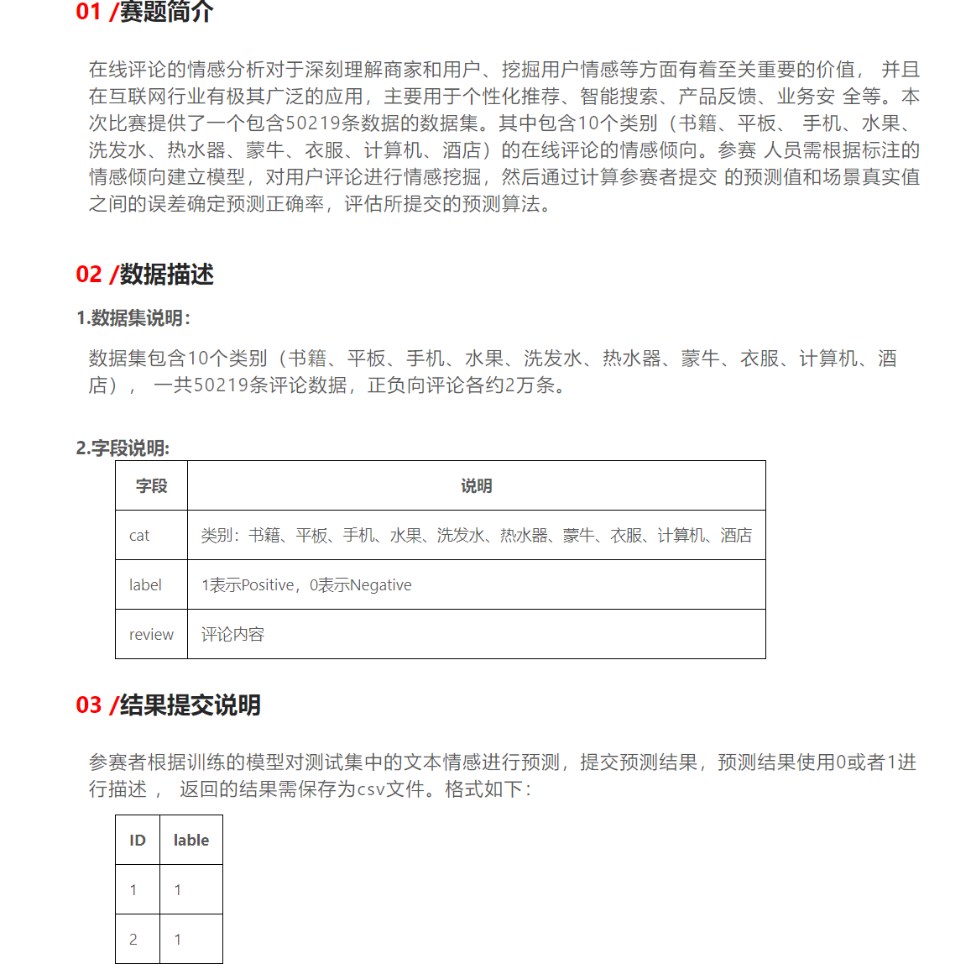

Slide 2
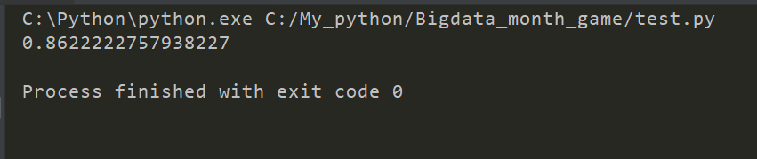
snownlp库的使用
from snownlp import SnowNLP s = SnowNLP('python是一个十分优美的语言') print(s.sentiments)

Slide 3
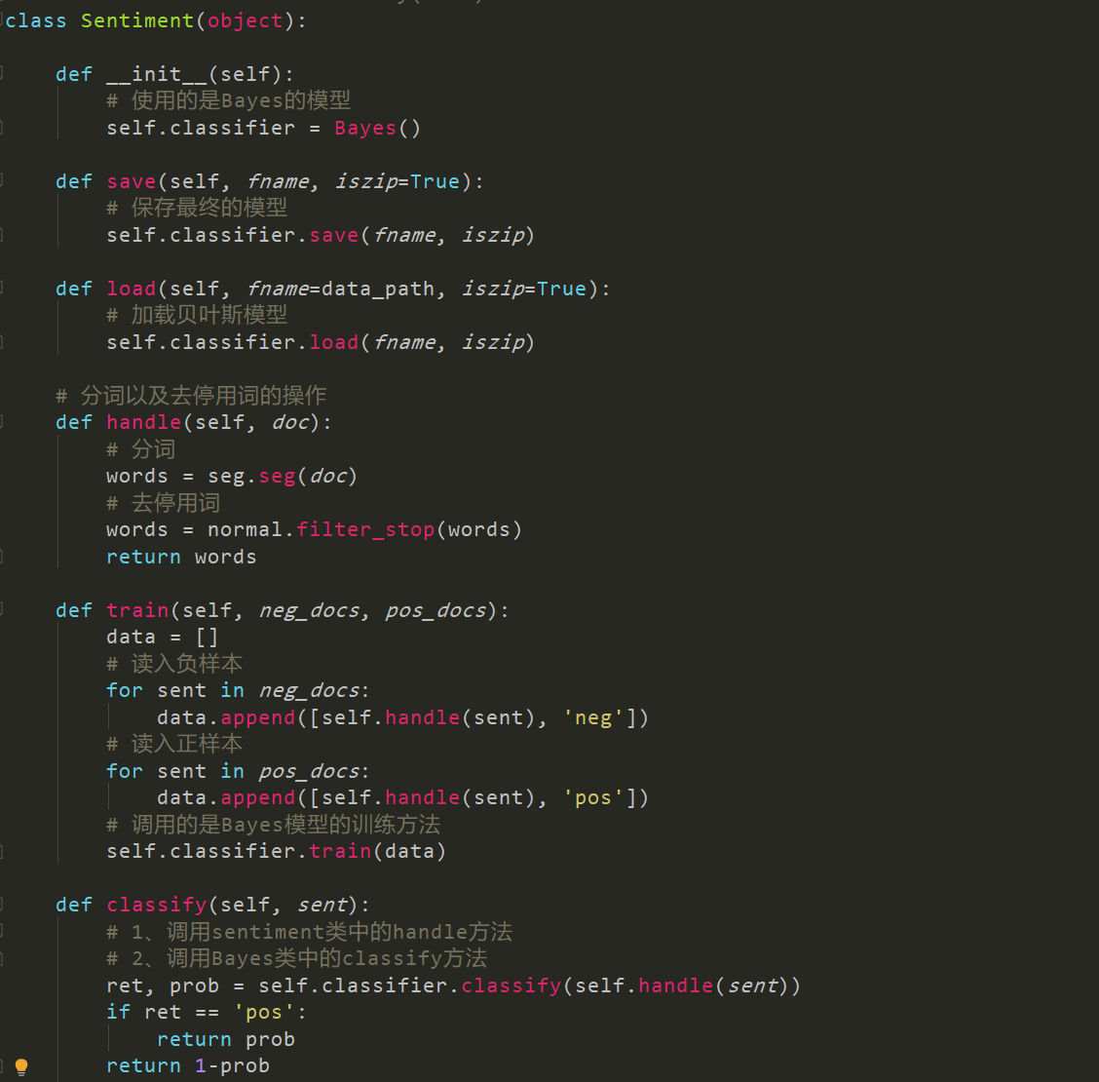
部分源码解析
handle(): 分词/去停用词
train(): 训练情感分类器
classify(): 预测

Slide 4
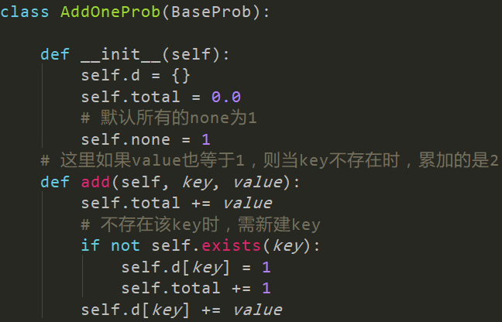
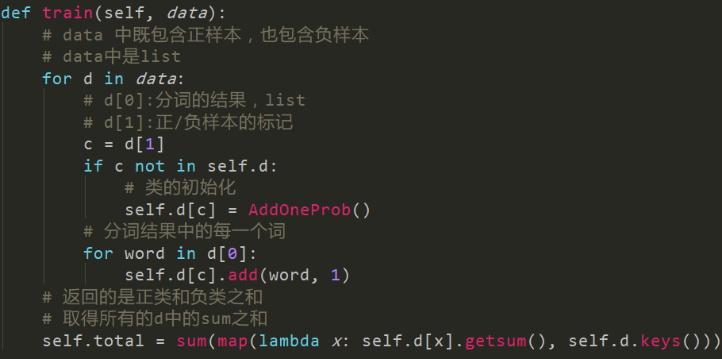
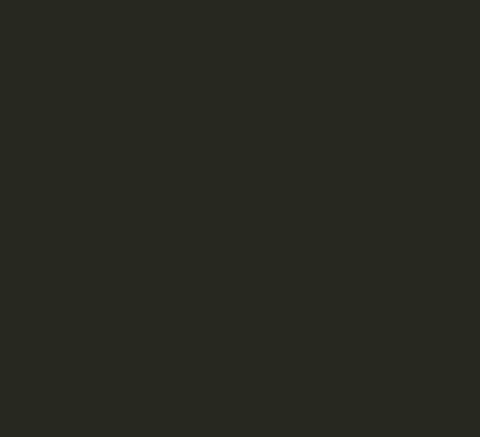
贝叶斯模型的训练
实质：统计每个特征出现的频次

Slide 5
贝叶斯模型的预测
预测的过程用到了贝叶斯公式，即
对上述公式进行简化，得
朴素贝叶斯：

Slide 6
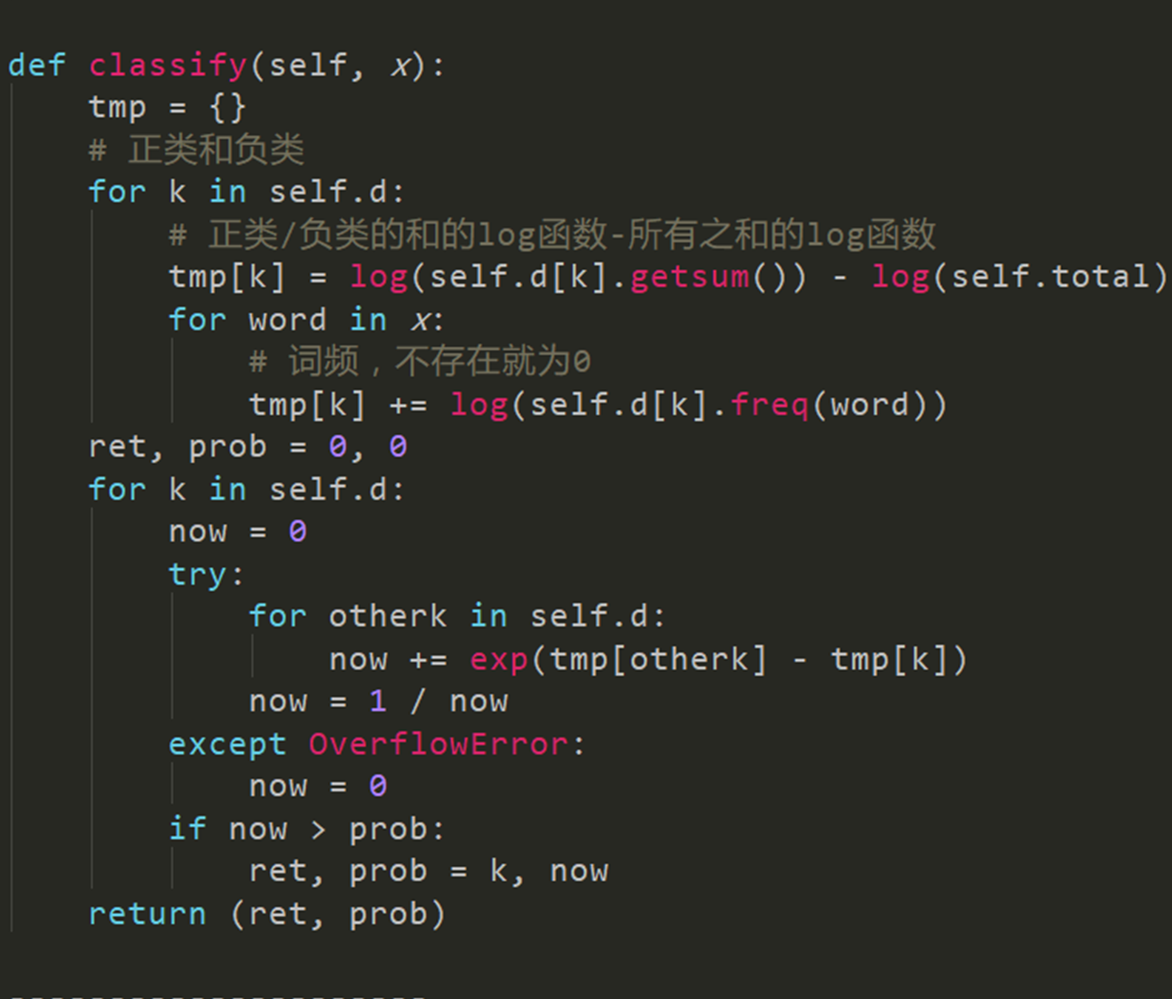
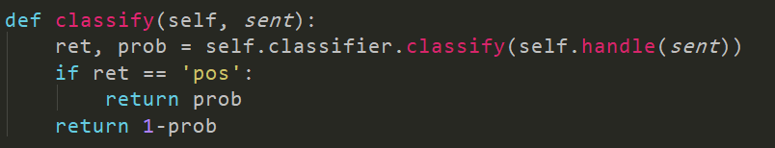
贝叶斯模型 分类器使用
上面的classify在Bayes()中
下面的classify为Sentiment()中

Slide 7
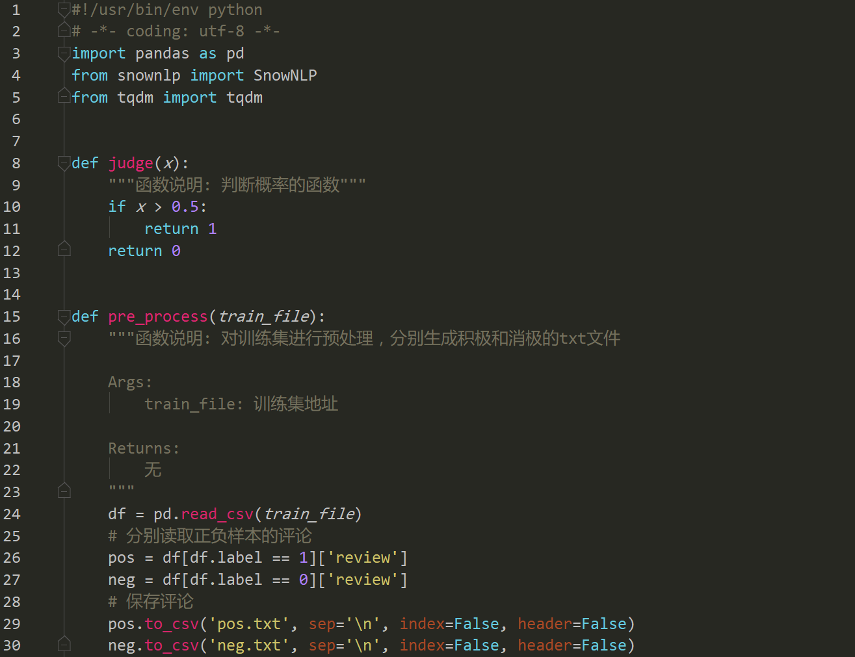
代码实现 main.py (第一部分)

Slide 8
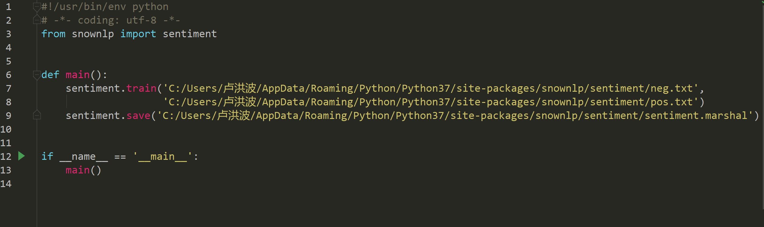
训练模型 train_model.py

Slide 9
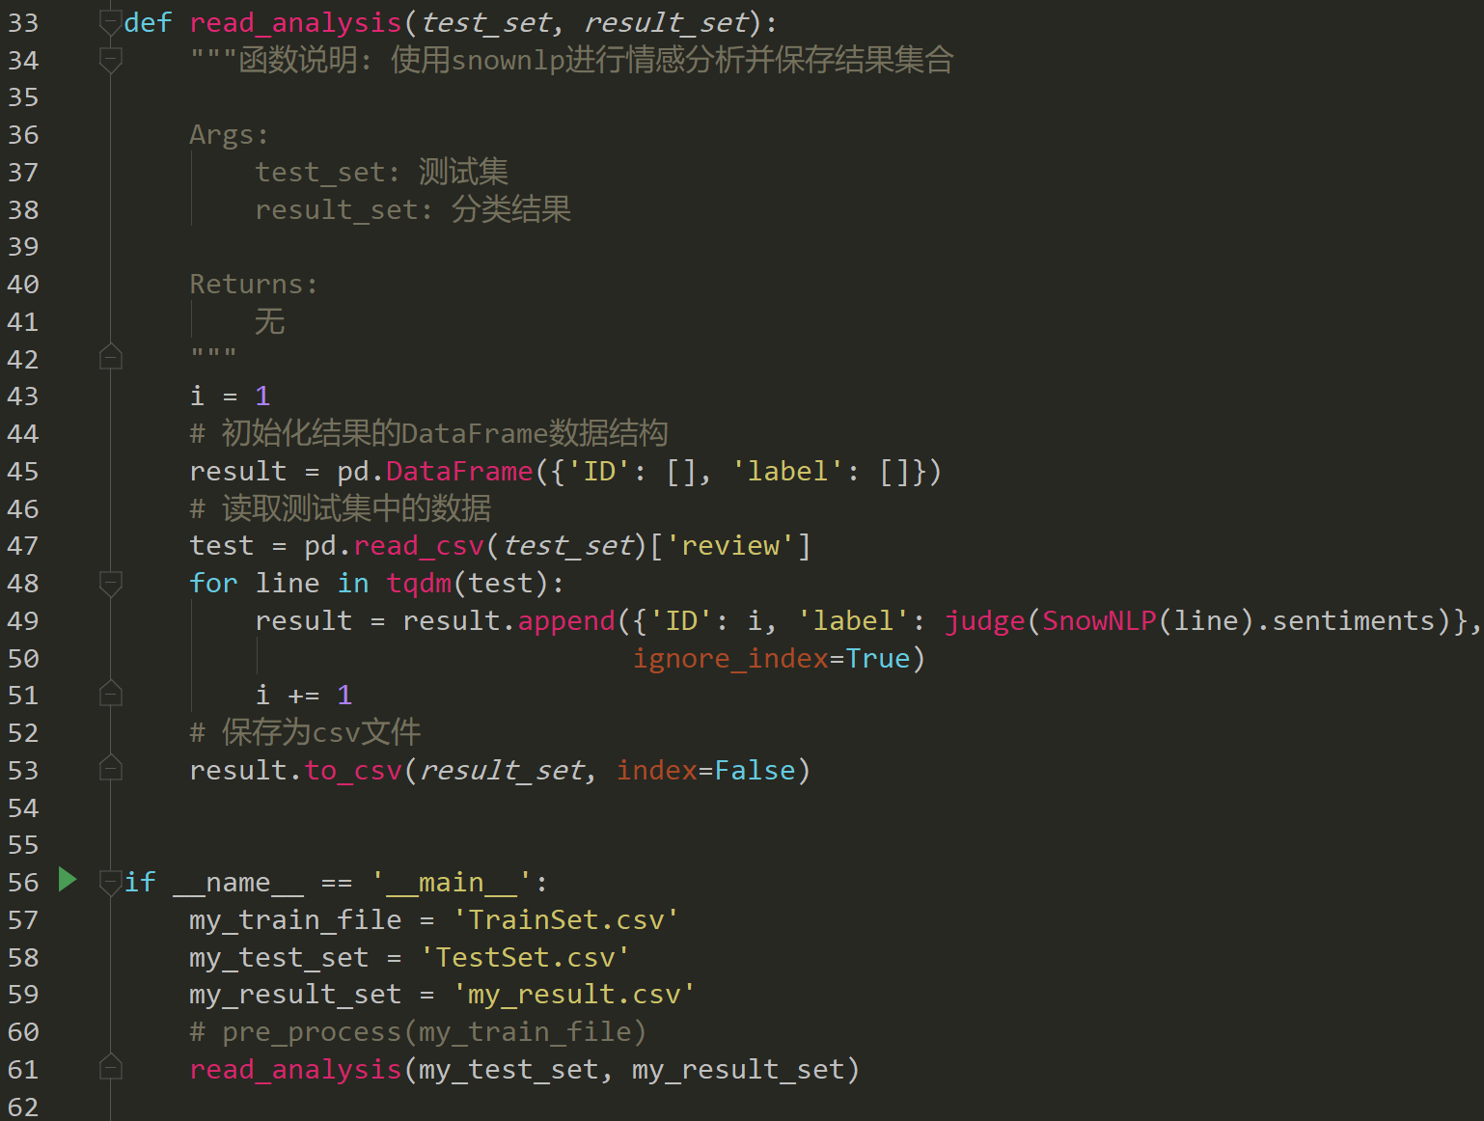
代码实现 main.py (第二部分)

Slide 10
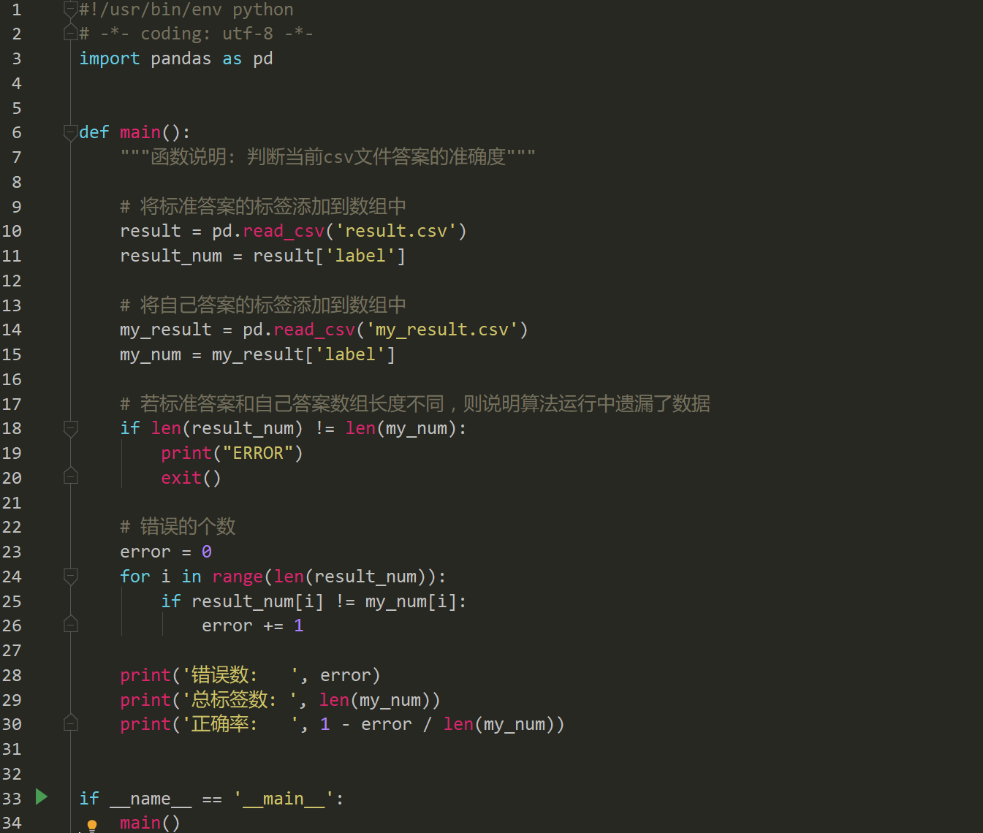
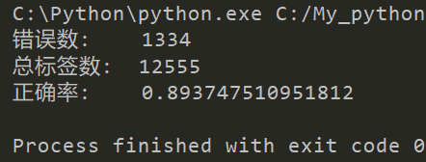
测试结果 test.py

Slide 11
模型的准确率与优缺点
优点
统计精确
不容易过拟合
缺点
正确率稍低
未对每个词进行标注
准确率
自带模型: 约83%
自定义训练模型: 约89%
优化方向
使用jieba进行分词
使用神经网络算法
每个类别的单独模型

Slide 12
一年来的收获
计算机
C、机器学习、情感分析
Python，较干净的数据
深度学习
数学
高等数学、线性代数
概率统计、数学建模
英语
四级: 578分
俞敏洪《新东方四级》
文体活动
吉他
风采大赛校二等奖
运动会4*100m第三名

Slide 13
今后的计划
大一下
《机器学习实战》
大二上
吴恩达《机器学习》
吴恩达《深度学习》
周志华《机器学习》
李航《统计学习方法》
大二下
《Python核心编程》
《Python科学计算》
数学建模、Kaggle、天池
大三
准备考研

Slide 14
THANKS FOR LISTENING
参考文献
[1].zhiyong_will, 情感分析——深入snownlp原理和实践, https://blog.csdn.net/google19890102/article/details/80091502,
2019.5.18

